Slide 1

Notes:
⁠Senadora Leila Barros, a quem cumprimento, assim como a todos os demais aqui presente.
Boa tarde. Meu nome é Stéphanie Rizk, sou cardiologista intensivista, doutora pela USP, e é uma honra estar aqui hoje contribuindo com a Comissão de Esporte do Senado Federal, na Semana Nacional do Esporte.

Slide 2
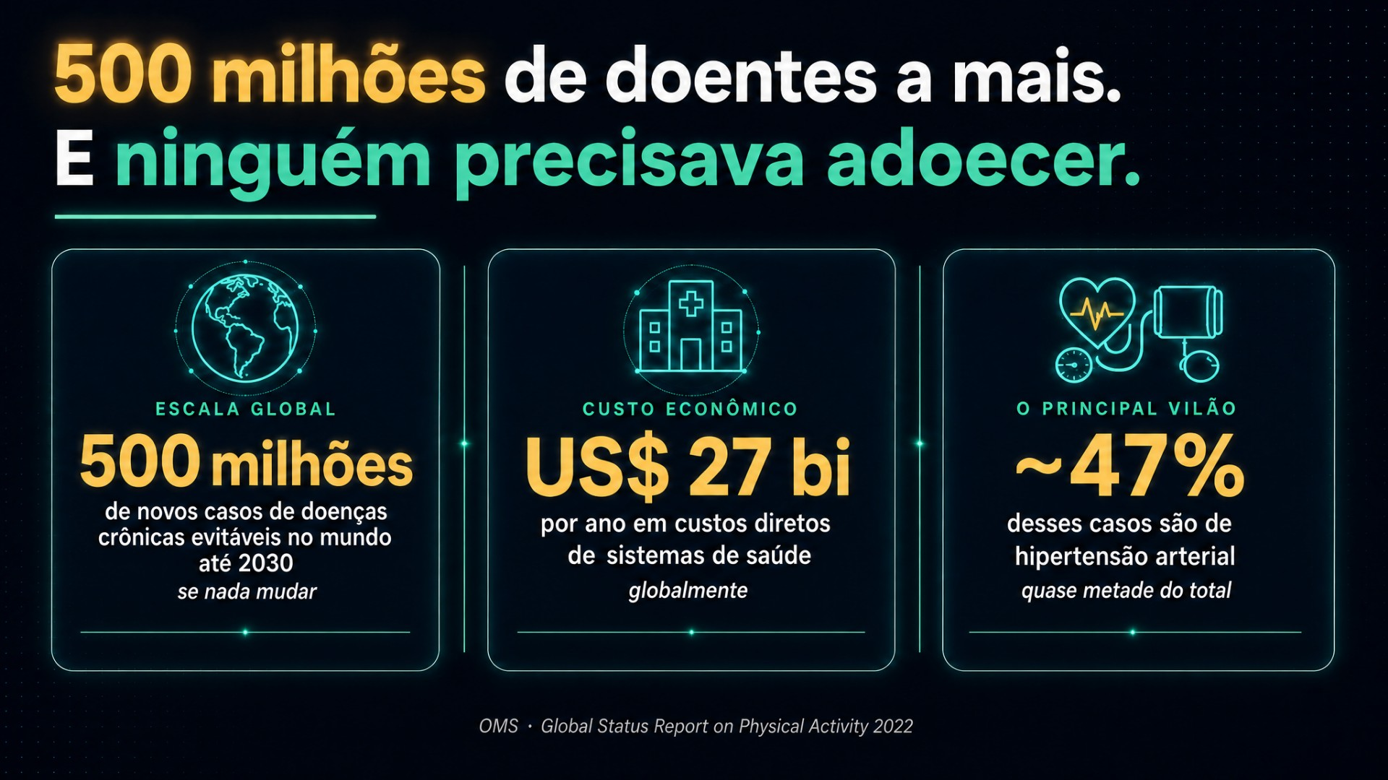
Notes:
Quinhentos milhões. Esse é o número de novos casos de doenças crônicas evitáveis que o mundo vai acumular até 2030 — se nada mudar. É o que diz o relatório global da OMS de 2022.
Vinte e sete bilhões de dólares por ano — em custos diretos com sistemas de saúde. E, atenção: quase metade desses casos são de hipertensão arterial. O principal vilão é exatamente aquilo que eu, cardiologista, vejo todo plantão.
Mas a pergunta que me trouxe aqui não é "quanto isso vai custar". É outra: ninguém precisava adoecer.

Slide 3
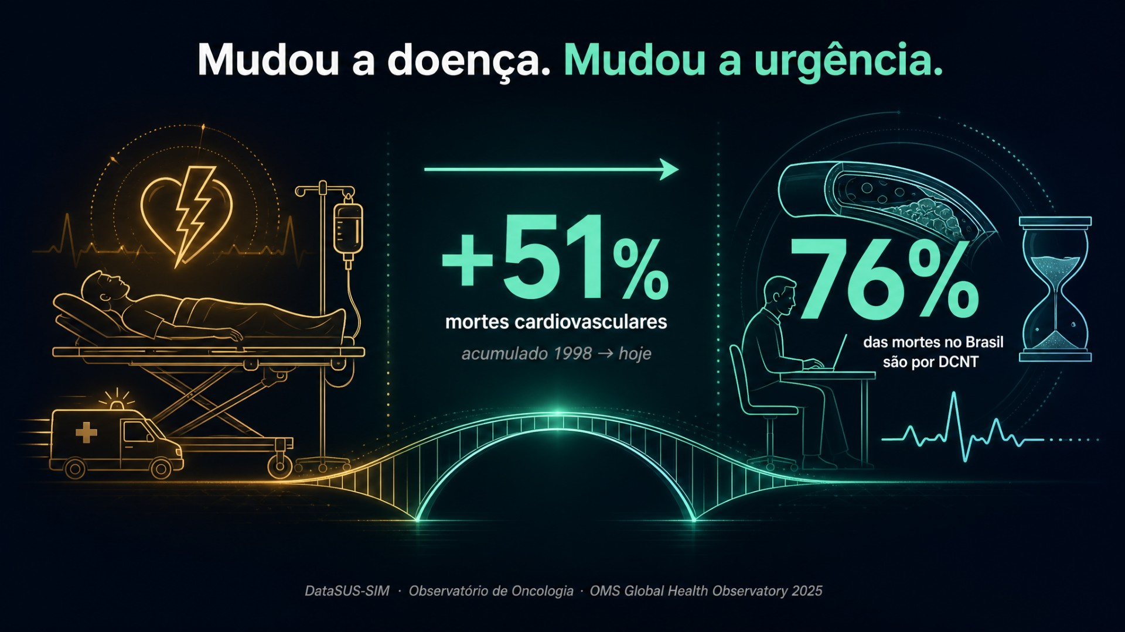
Notes:
E por que chegamos aqui?
Porque mudou a doença. E, com ela, mudou a urgência.
No século passado, o sistema de saúde foi construído para reagir. Para o evento agudo. Infarto, infecção, trauma. Ambulância, pronto-socorro, UTI. Foi assim que aprendemos medicina.
Hoje, mais de setenta e seis por cento das mortes no Brasil são por doenças crônicas. E a doença crônica não chega de ambulância. Ela chega silenciosa. Ano após ano. Sentada na cadeira do escritório.
Nós saímos de um modelo dominado pela doença aguda e passamos a conviver com a progressão silenciosa da doença crônica. E essa mudança reorganiza completamente a lógica do sistema de saúde.
Hoje, o grande desafio não é apenas tratar melhor o evento agudo. É impedir que ele aconteça.

Slide 4
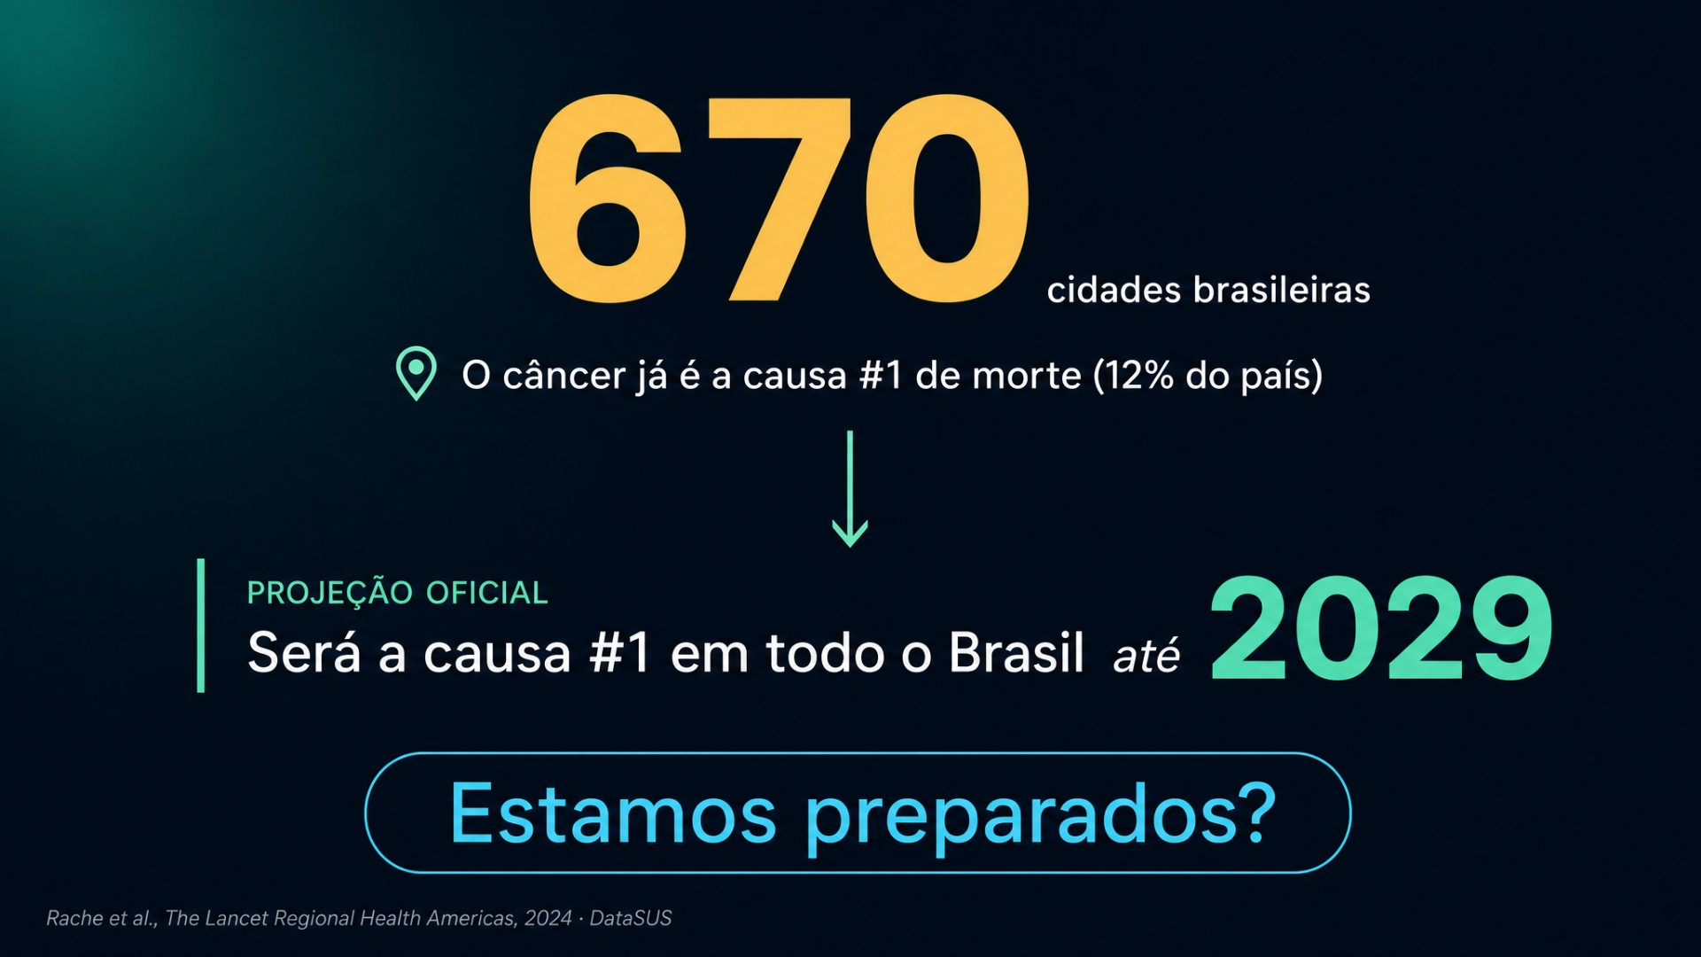
Notes:
Em 670 cidades brasileiras, o câncer já é a causa número um de morte. 12% do país.
A projeção oficial: até 2029, será a principal causa em todo o Brasil.
(pausa)
Estamos preparados?

Slide 5

Notes:
E é por isso que eu começo a minha fala por onde tudo começa: na infância e na adolescência.
Porque o que se constrói aqui — ou não se constrói — define toda a vida adulta.

Slide 6
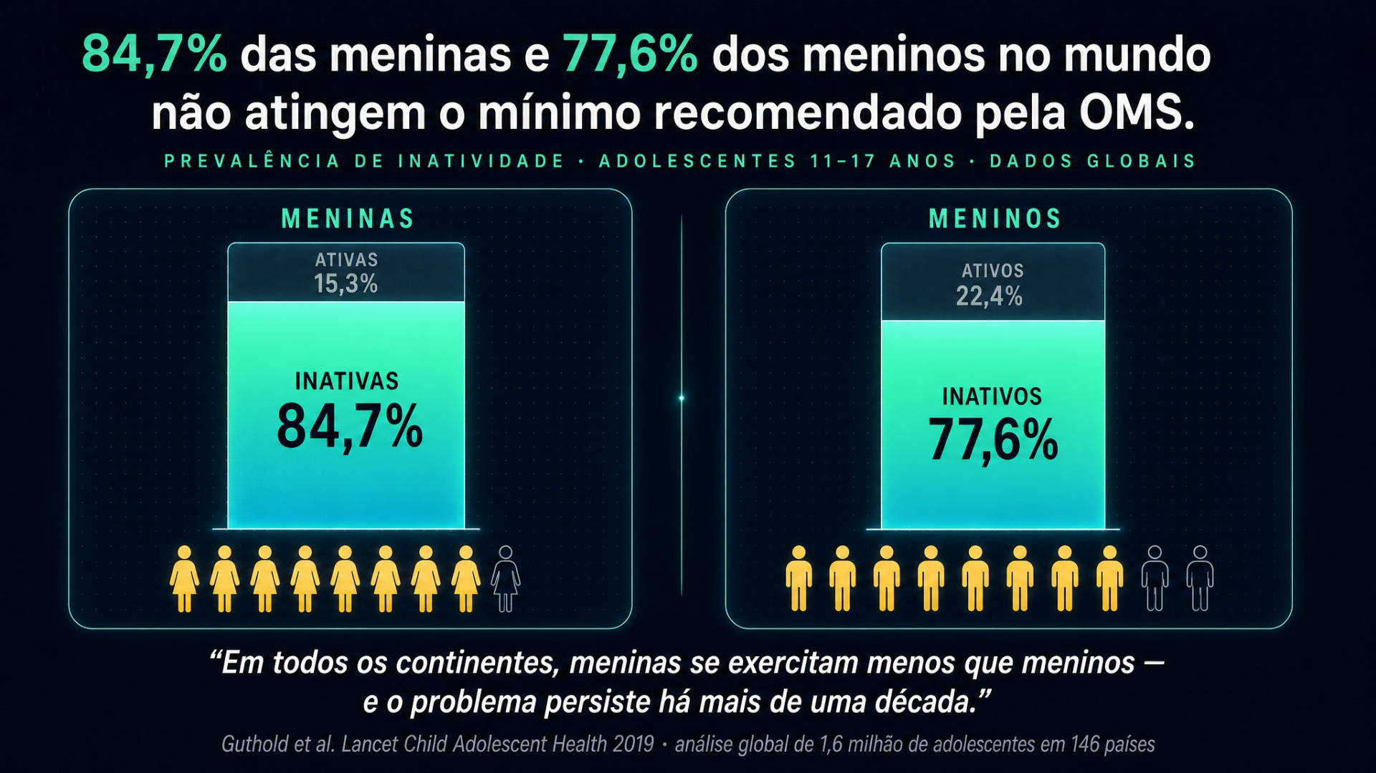
Notes:
Oito em cada dez meninas no mundo. Quase oito em cada dez meninos. Não se exercitam o suficiente.
E a parte mais grave: esse problema persiste há mais de uma década. As meninas, em todos os continentes, se mexem menos que os meninos — uma desigualdade de gênero que começa cedo e atravessa toda a vida.
Os dados são do Lancet Child and Adolescent Health, análise de 1,6 milhão de adolescentes em 146 países, liderada por Regina Guthold, da OMS.
Senadoras— quando a OMS olha o mundo inteiro e encontra um padrão tão consistente, isso deixa de ser estatística. Vira diagnóstico populacional.

Slide 7
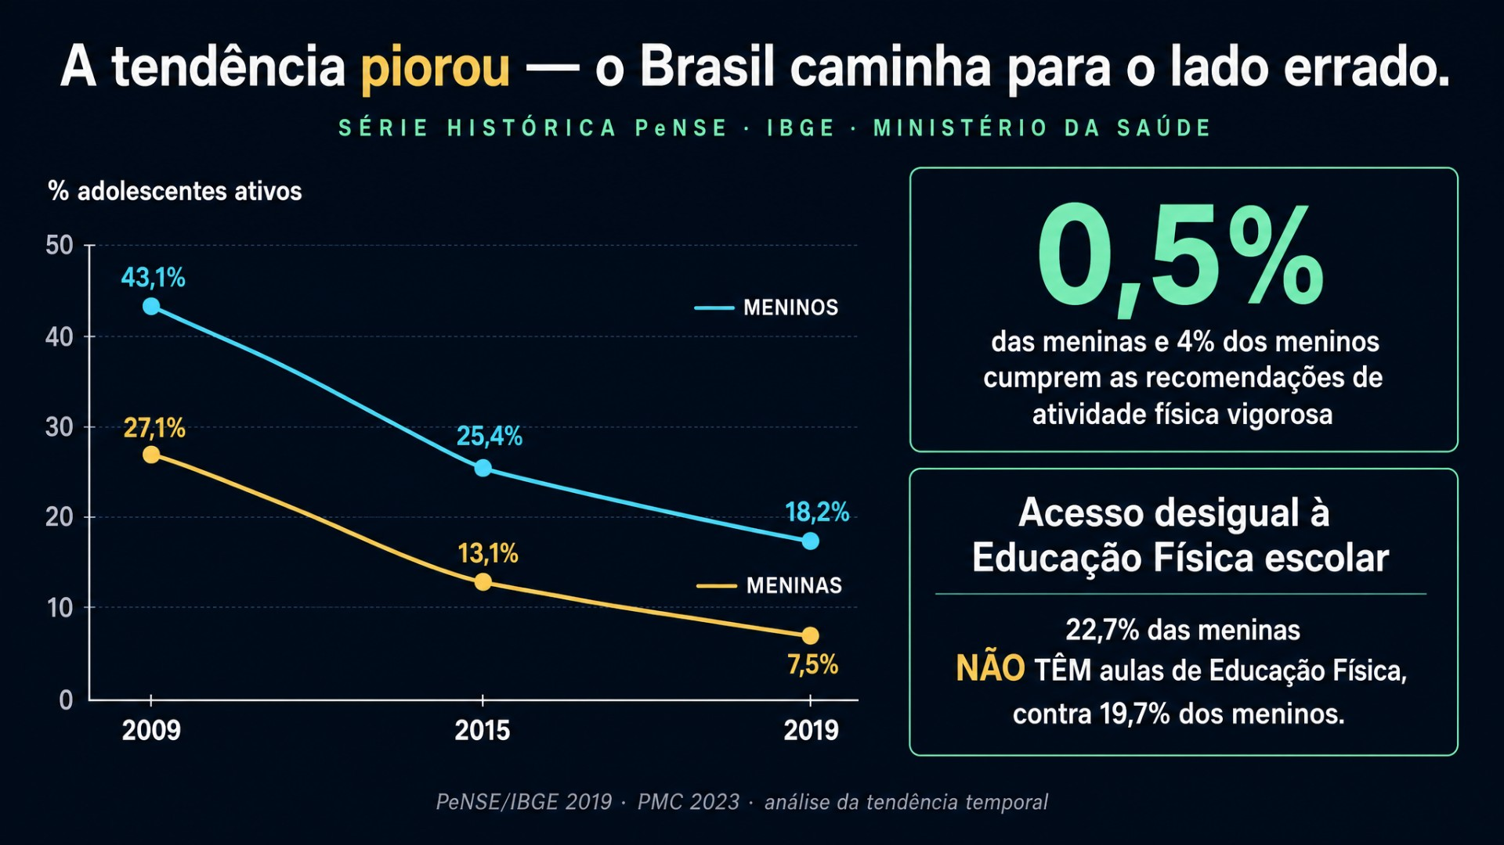
Notes:
E no Brasil, a tendência piora.
A PeNSE, do IBGE — pesquisa oficial do Ministério da Saúde — mostra que entre 2009 e 2019, o percentual de adolescentes ativos no Brasil despencou.
Meninos: de 43,1% para 18,2%. Caiu pela metade.
Meninas: de 27,1% para 7,5%. Sobrou uma em cada treze.
E só 22,7% das meninas têm aulas de Educação Física na escola — contra 19,7% dos meninos. A escola, que deveria ser o primeiro lugar onde se aprende a se mexer, está abrindo mão dessa função.

Slide 8
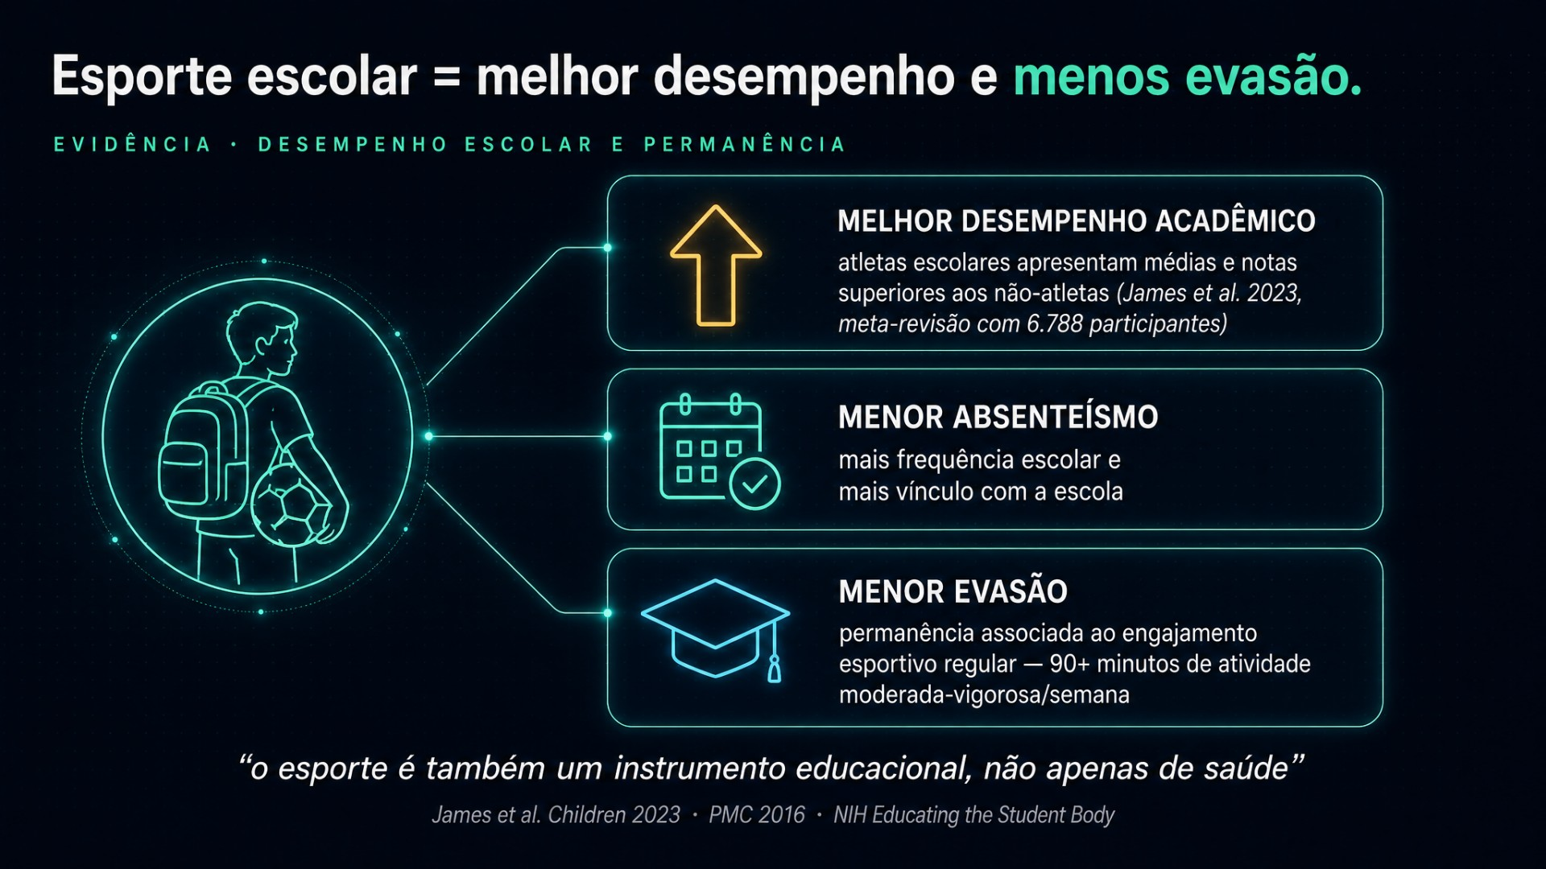
Notes:
E aqui está o ponto que conecta esporte com educação:
Esporte escolar não é só saúde. É desempenho. É frequência. É permanência.
Estudos meta-analíticos mostram, com consistência, que estudantes-atletas têm melhor desempenho acadêmico, menos absenteísmo, e menos evasão escolar do que os não-atletas.
Noventa minutos de atividade moderada-vigorosa por semana já mudam o vínculo do adolescente com a escola. Noventa minutos. É menos do que uma novela.

Slide 9

Notes:
E vai além da sala de aula.
O Escritório das Nações Unidas sobre Drogas e Crime — o UNODC — reconhece o esporte como ferramenta de prevenção da criminalidade juvenil. Em territórios vulneráveis, esporte cria vínculo. Cria pertencimento. Reduz a exposição ao crime e às drogas.
No Brasil, isso já tem instrumento legal: a Lei de Incentivo ao Esporte, 11.438 de 2006, é o veículo federal de fomento a programas comunitários.
Existe instrumento. Falta escala.

Slide 10

Notes:
Agora eu mudo de papel.
Saio do esporte e entro na cardiologia. Porque o adolescente inativo vira o adulto doente — e isso eu vejo todos os dias.

Slide 11
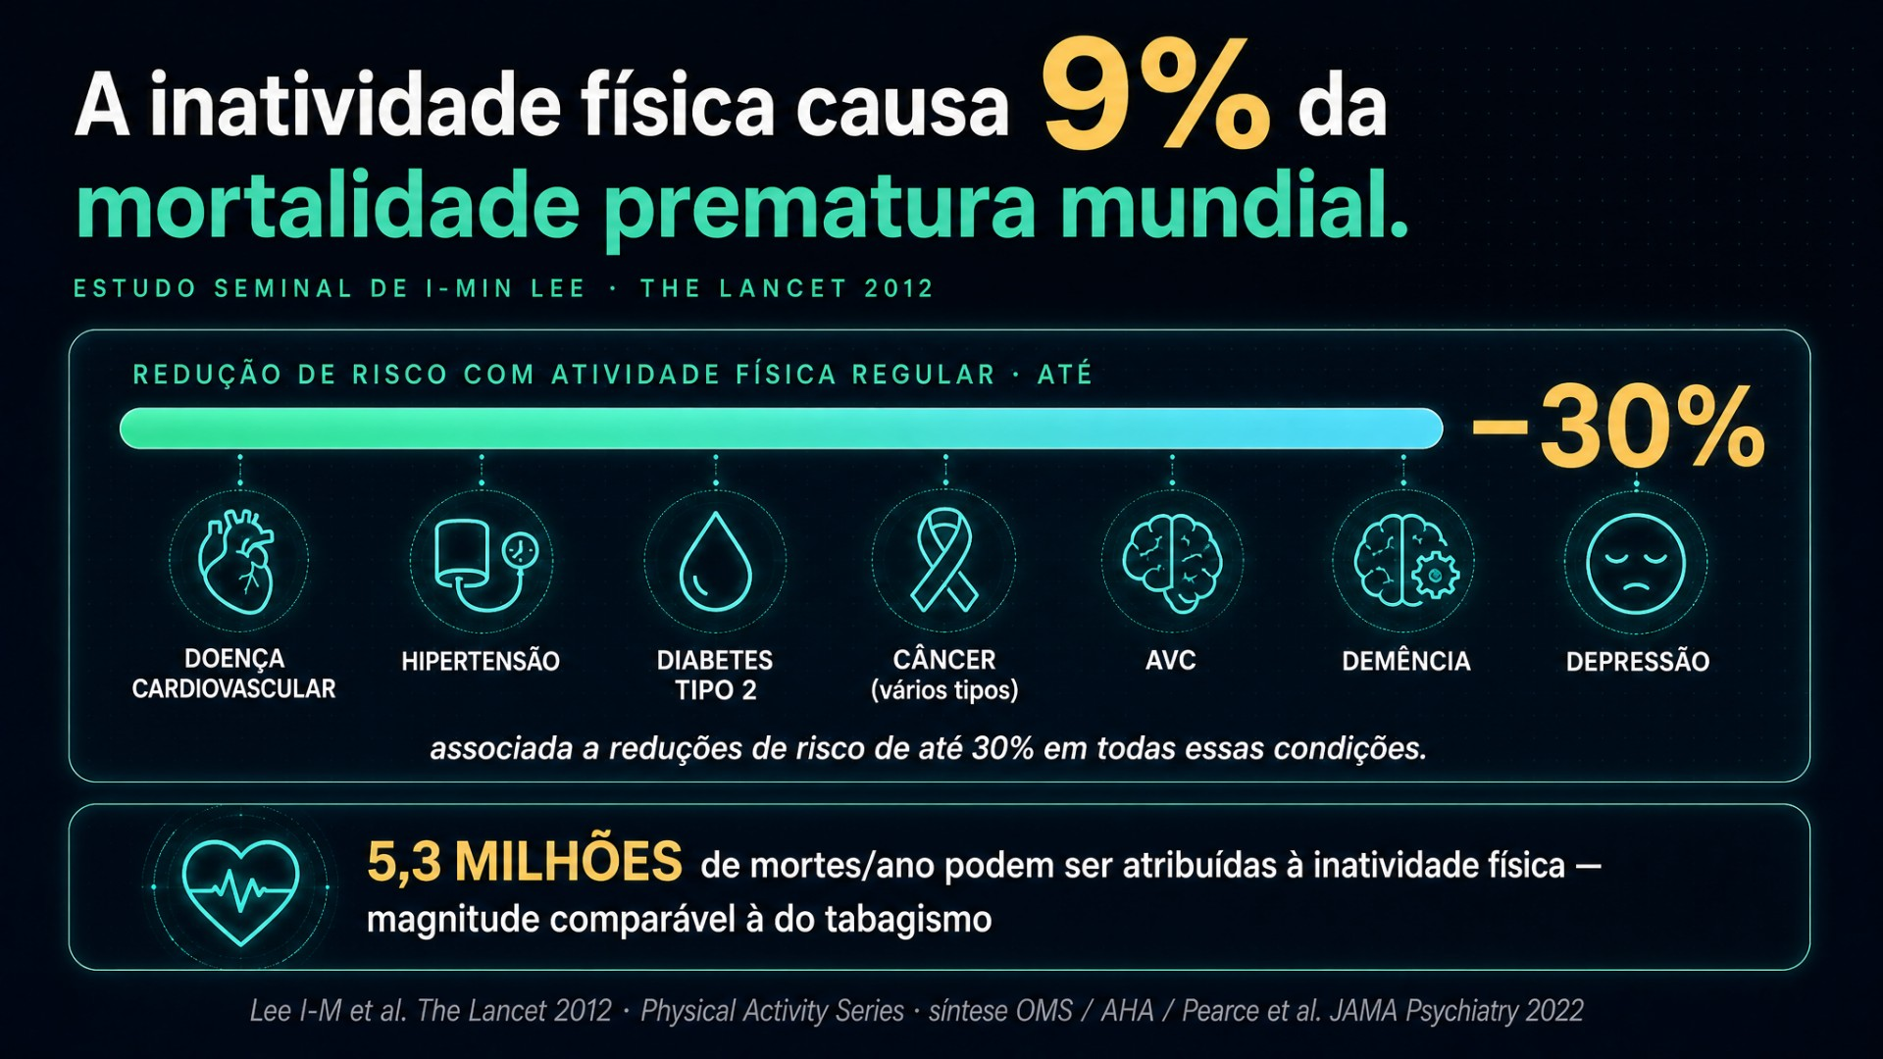
Notes:
Em 2012, I-Min Lee publicou no Lancet um dos artigos mais citados da medicina preventiva moderna.
Conclusão: a inatividade física é responsável por 9% da mortalidade prematura mundial.
Cinco vírgula três milhões de mortes por ano — magnitude comparável à do tabagismo.
Atividade física regular está associada a reduções de risco de até 30% em todas as condições crônicas mais relevantes: doença cardiovascular, hipertensão, diabetes, câncer, AVC, demência, depressão.
Uma intervenção. Sete sistemas. É raro na medicina.

Slide 12
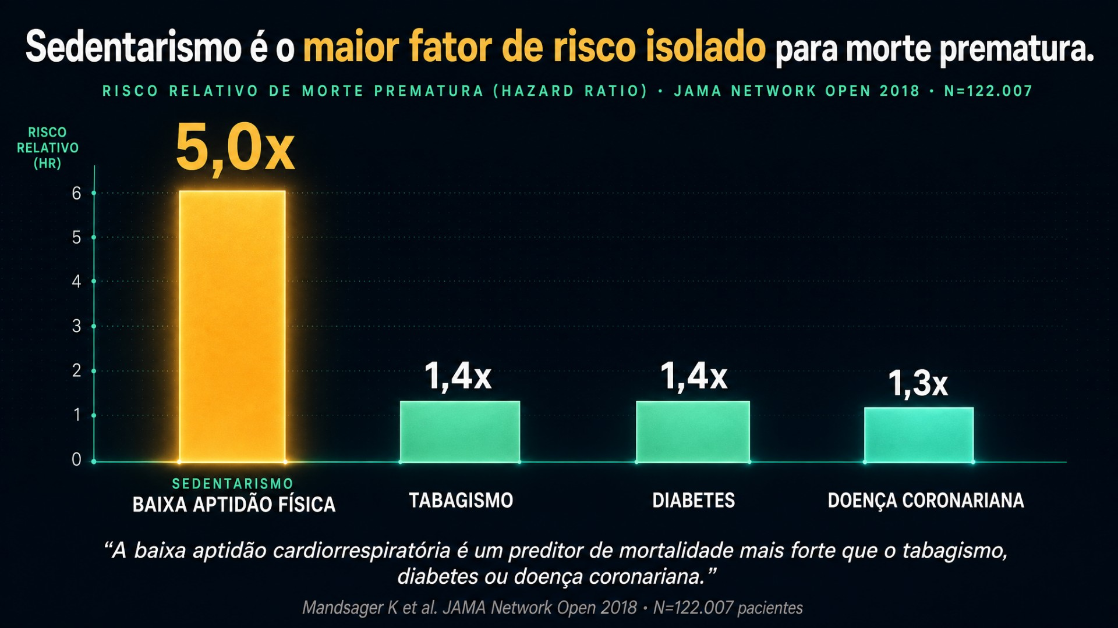
Notes:
Mas, se a gente parar para comparar fator a fator, o sedentarismo é ainda pior do que parece.
Estudo do JAMA Network Open, em 2018, com 122 mil pacientes da Cleveland Clinic.
A baixa aptidão cardiorrespiratória — ou seja, o sedentarismo crônico — multiplica o risco de morte prematura por cinco vezes.
Tabagismo: 1,4 vezes. Diabetes: 1,4. Doença coronariana: 1,3.
A baixa aptidão física mata mais do que fumar. Mata mais do que diabetes. Mata mais do que ter feito infarto.
E ninguém fala disso. Ninguém faz campanha de televisão contra o sedentarismo como faz contra o cigarro.

Slide 13
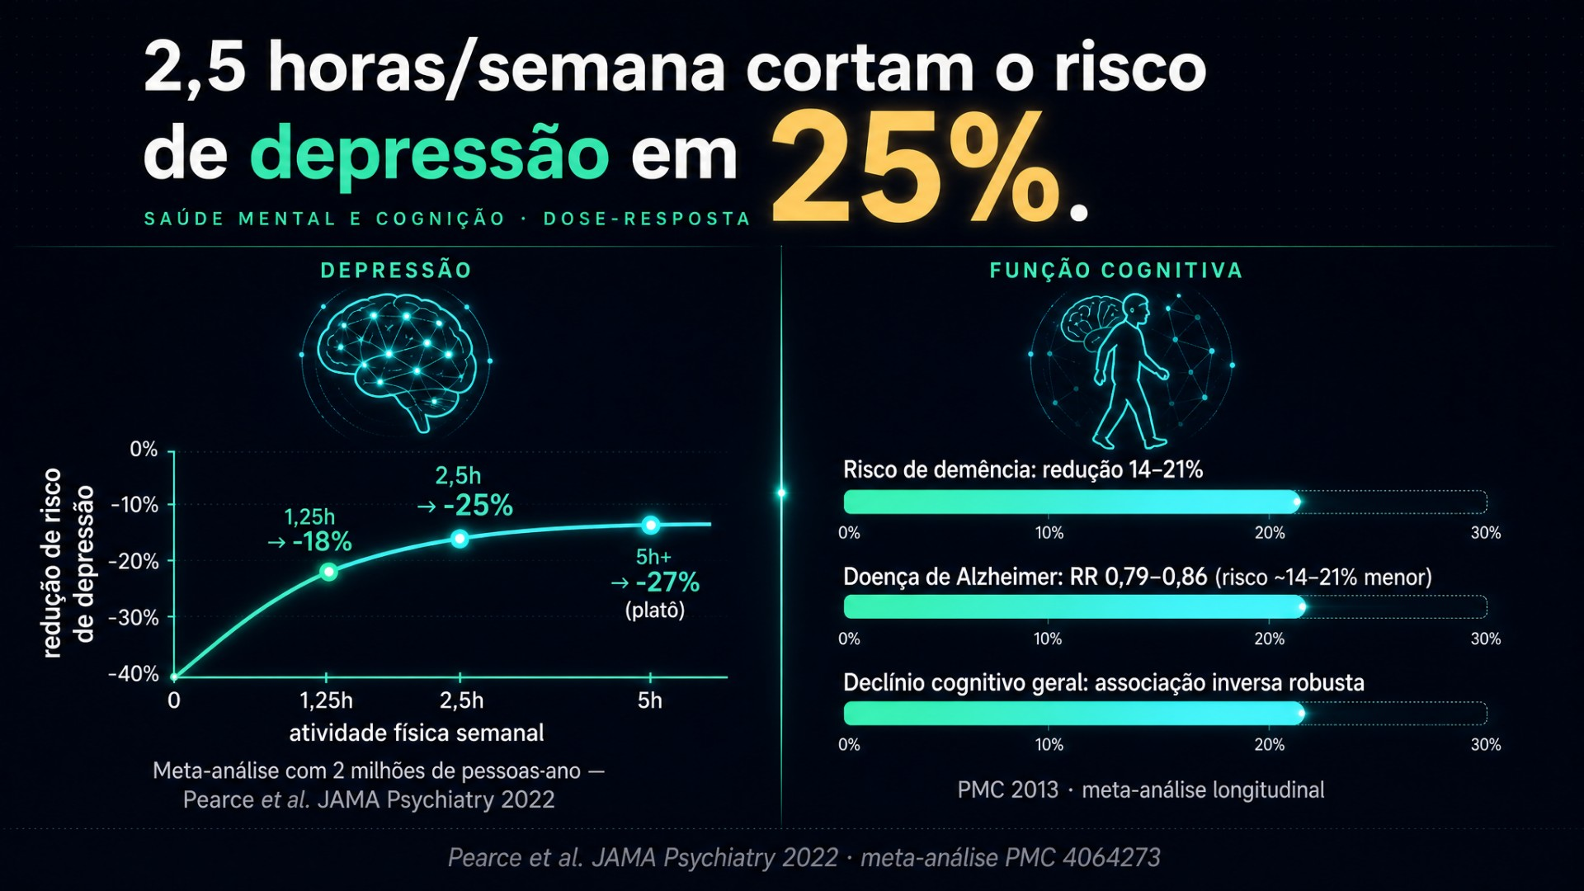
Notes:
E não é só o coração. É o cérebro.
Meta-análise do JAMA Psychiatry de 2022, dois milhões de pessoas-ano: duas horas e meia por semana de atividade física cortam o risco de depressão em 25%.
O efeito é dose-resposta. Começa em 1,25 hora e platô em 5 horas — o que mostra que mesmo doses pequenas funcionam.
E na cognição: risco de demência cai entre 14 e 21%. Doença de Alzheimer, risco relativo entre 0,79 e 0,86. A literatura é robusta.
Falo de prevenção primária para depressão e demência — duas das maiores agendas de saúde mental do país.

Slide 14
Notes:
E não é só o coração. É o cérebro.
Meta-análise do JAMA Psychiatry de 2022, dois milhões de pessoas-ano: duas horas e meia por semana de atividade física cortam o risco de depressão em 25%.
O efeito é dose-resposta. Começa em 1,25 hora e platô em 5 horas — o que mostra que mesmo doses pequenas funcionam.
E na cognição: risco de demência cai entre 14 e 21%. Doença de Alzheimer, risco relativo entre 0,79 e 0,86. A literatura é robusta.
Falo de prevenção primária para depressão e demência — duas das maiores agendas de saúde mental do país.

Slide 15
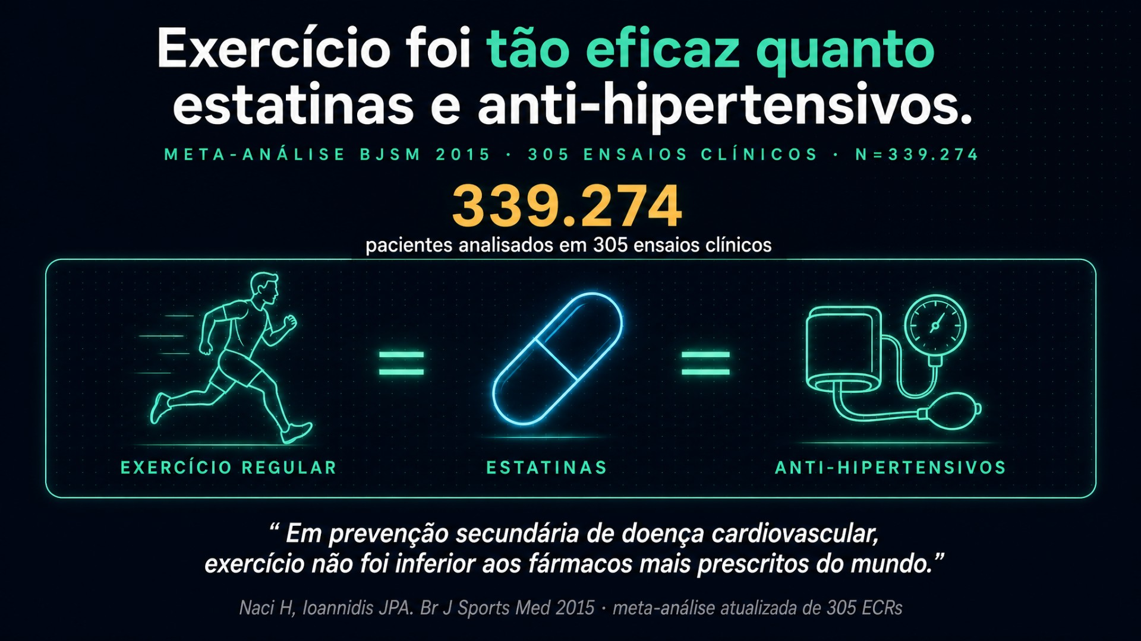
Notes:
E agora o slide que eu não consigo mostrar em sala de aula sem causar desconforto.
Meta-análise do British Journal of Sports Medicine, 2015. Naci e Ioannidis. Trezentos e cinco ensaios clínicos randomizados. Trezentos e trinta e nove mil pacientes.
Pergunta: exercício, em prevenção secundária de doença cardiovascular, é tão eficaz quanto estatinas? Quanto anti-hipertensivos?
Resposta: sim. Não foi inferior.
E em prevenção de AVC, o exercício foi superior ao tratamento medicamentoso.
Senadores: nós temos uma intervenção comparável aos dois medicamentos mais prescritos do mundo. E ela está debaixo do nosso nariz.

Slide 16
Notes:
E agora o slide que eu não consigo mostrar em sala de aula sem causar desconforto.
Meta-análise do British Journal of Sports Medicine, 2015. Naci e Ioannidis. Trezentos e cinco ensaios clínicos randomizados. Trezentos e trinta e nove mil pacientes.
Pergunta: exercício, em prevenção secundária de doença cardiovascular, é tão eficaz quanto estatinas? Quanto anti-hipertensivos?
Resposta: sim. Não foi inferior.
E em prevenção de AVC, o exercício foi superior ao tratamento medicamentoso.
Senadores: nós temos uma intervenção comparável aos dois medicamentos mais prescritos do mundo. E ela está debaixo do nosso nariz.

Slide 17
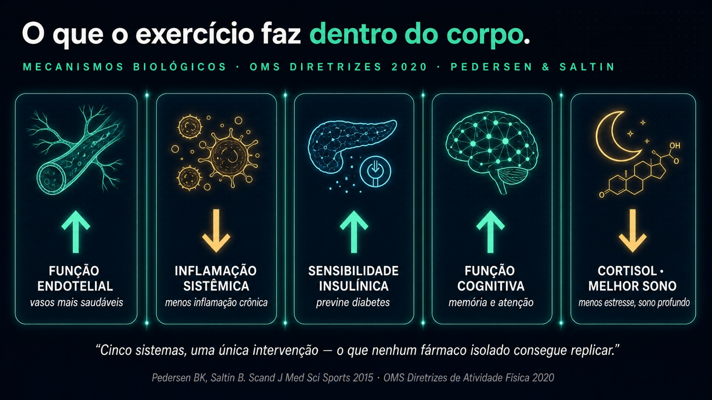
Notes:
E por que funciona tão bem?
Porque o exercício, biologicamente, atua em cinco sistemas simultâneos. Função endotelial — os vasos ficam mais saudáveis. Inflamação sistêmica — cai. Sensibilidade à insulina — sobe. Função cognitiva — sobe. Cortisol e qualidade do sono — equilibram.
Nenhum fármaco isolado consegue replicar isso. Estatina mexe no colesterol. Anti-hipertensivo mexe na pressão. O exercício mexe em tudo, ao mesmo tempo — e sem bula.

Slide 18
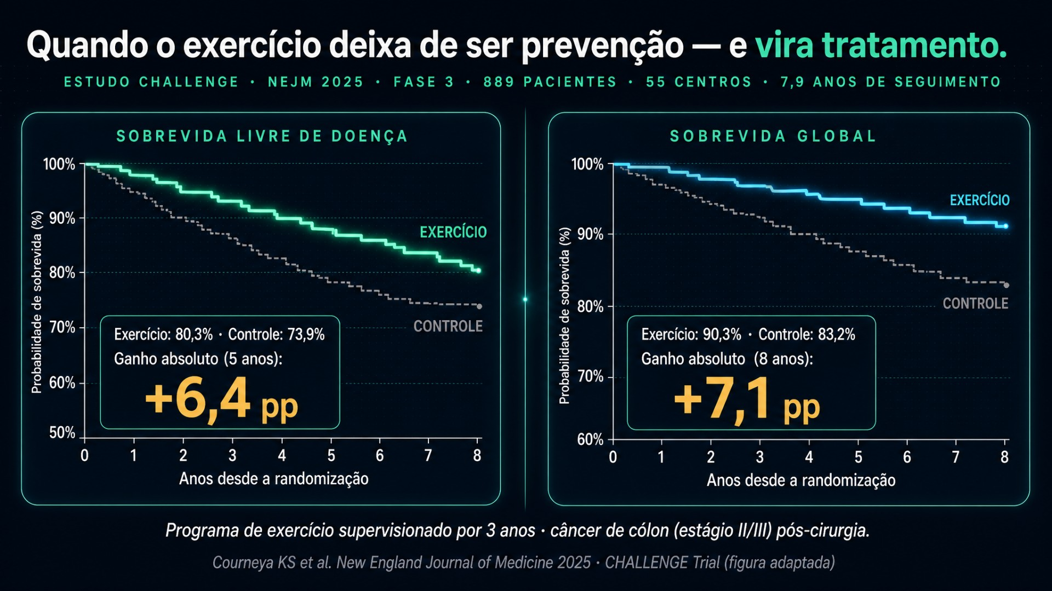
Notes:
Esse estudo chamou muita atenção inicialmente no grande circuito dos congressos e, depois, foi publicado no New England Journal of Medicine, o que por si só já sinaliza a relevância e a robustez do achado.”
“Aqui nós não estamos mais falando de exercício apenas como recomendação genérica de vida saudável.
Estamos falando de um estudo fase 3, multicêntrico, com 889 pacientes, 55 centros e quase 8 anos de seguimento, avaliando pacientes com tumor de intestino.”
Aí entra a mensagem principal:
“E o que esse estudo mostrou foi muito forte: pacientes que incorporaram exercício físico estruturado tiveram melhora tanto em sobrevida livre de doença quanto em sobrevida global.”
Interpretando o gráfico:
“Na sobrevida livre de doença, houve ganho absoluto de 6,4 pontos percentuais.
Na sobrevida global, o ganho absoluto foi de 7,1 pontos percentuais.
Isso não é detalhe. Isso é efeito clínico relevante
E quando uma intervenção melhora desfecho clínico dessa magnitude, a pergunta seguinte deixa de ser se ela funciona. A pergunta passa a ser: por que ainda investimos tão pouco em torná-la acessível e sustentável em larga escala?

Slide 19
Notes:
Esse estudo foi um estudo revolucionaria no ultimo congresso de cardio, depois NEJM. e estudo foi realmente um divisor de águas.
Ele chamou muita atenção inicialmente no grande circuito dos congressos e, depois, foi publicado no New England Journal of Medicine, o que por si só já sinaliza a relevância e a robustez do achado.”
Continua:
“Aqui nós não estamos mais falando de exercício apenas como recomendação genérica de vida saudável.
Estamos falando de um estudo fase 3, multicêntrico, com 889 pacientes, 55 centros e quase 8 anos de seguimento, avaliando pacientes com tumor de intestino.”
Aí entra a mensagem principal:
“E o que esse estudo mostrou foi muito forte: pacientes que incorporaram exercício físico estruturado tiveram melhora tanto em sobrevida livre de doença quanto em sobrevida global.”
Interpretando o gráfico:
“Na sobrevida livre de doença, houve ganho absoluto de 6,4 pontos percentuais.
Na sobrevida global, o ganho absoluto foi de 7,1 pontos percentuais.
Isso não é detalhe. Isso é efeito clínico relevante
E quando uma intervenção melhora desfecho clínico dessa magnitude, a pergunta seguinte deixa de ser se ela funciona. A pergunta passa a ser: por que ainda investimos tão pouco em torná-la acessível e sustentável em larga escala?

Slide 20
Notes:
Esse estudo foi um estudo revolucionaria no ultimo congresso de cardio, depois NEJM. e estudo foi realmente um divisor de águas.
Ele chamou muita atenção inicialmente no grande circuito dos congressos e, depois, foi publicado no New England Journal of Medicine, o que por si só já sinaliza a relevância e a robustez do achado.”
Continua:
“Aqui nós não estamos mais falando de exercício apenas como recomendação genérica de vida saudável.
Estamos falando de um estudo fase 3, multicêntrico, com 889 pacientes, 55 centros e quase 8 anos de seguimento, avaliando pacientes com tumor de intestino.”
Aí entra a mensagem principal:
“E o que esse estudo mostrou foi muito forte: pacientes que incorporaram exercício físico estruturado tiveram melhora tanto em sobrevida livre de doença quanto em sobrevida global.”
Interpretando o gráfico:
“Na sobrevida livre de doença, houve ganho absoluto de 6,4 pontos percentuais.
Na sobrevida global, o ganho absoluto foi de 7,1 pontos percentuais.
Isso não é detalhe. Isso é efeito clínico relevante
E quando uma intervenção melhora desfecho clínico dessa magnitude, a pergunta seguinte deixa de ser se ela funciona. A pergunta passa a ser: por que ainda investimos tão pouco em torná-la acessível e sustentável em larga escala?

Slide 21
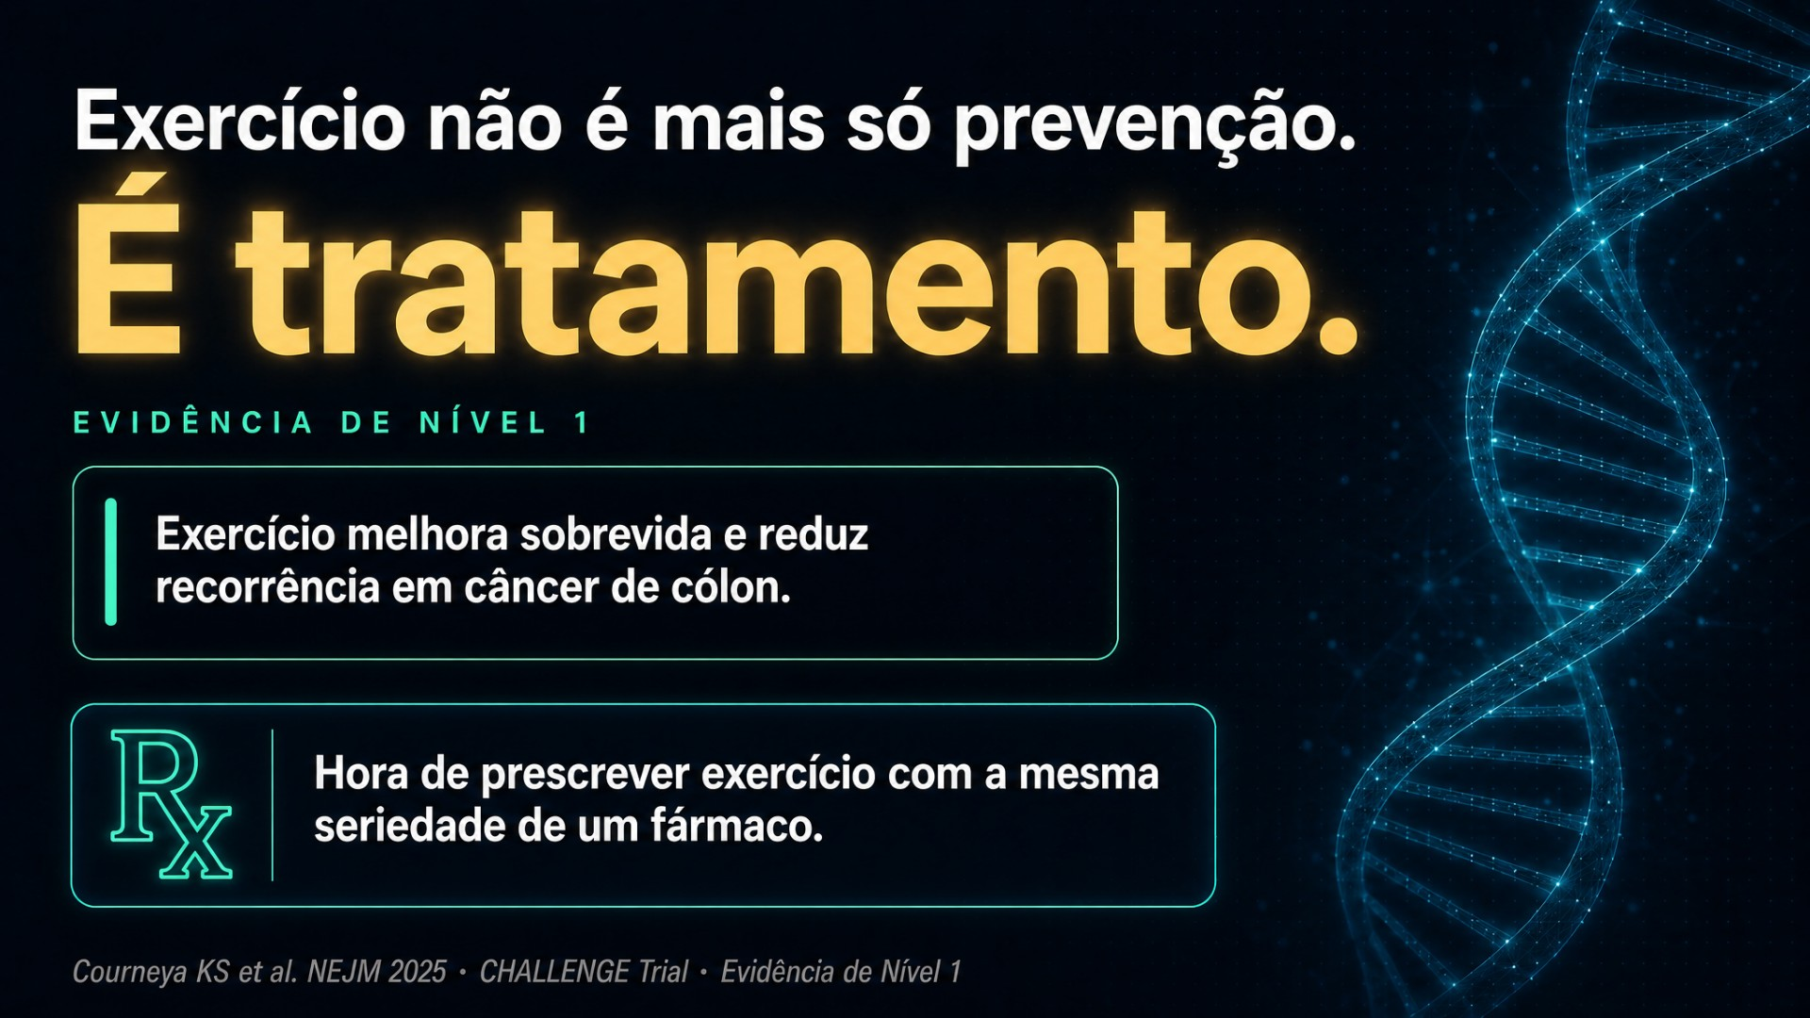
Notes:
E quando uma intervenção melhora desfecho clínico dessa magnitude, a pergunta seguinte deixa de ser se ela funciona. A pergunta passa a ser: por que ainda investimos tão pouco em torná-la acessível e sustentável em larga escala?

Slide 22
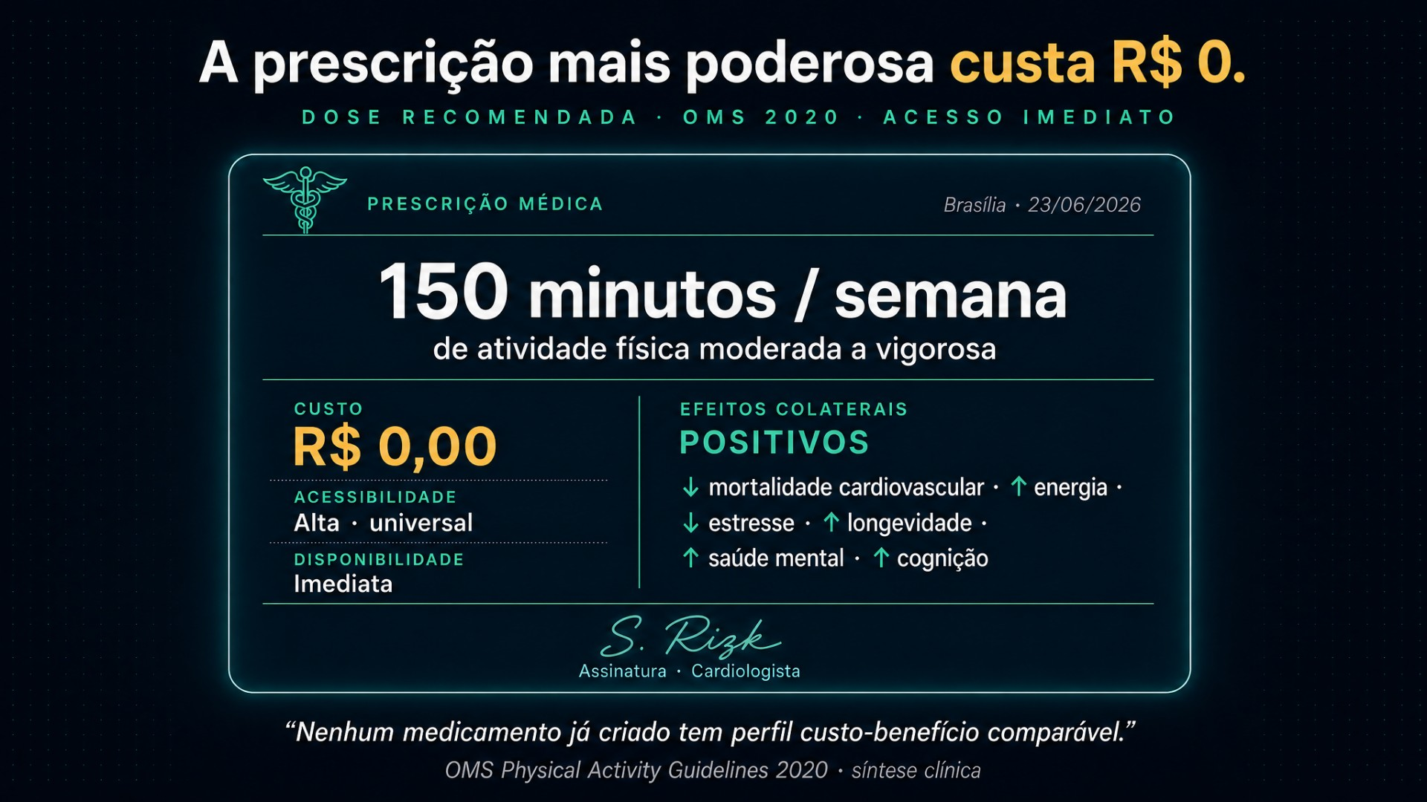
Notes:
Antes de fechar, deixa eu mostrar a prescrição mais poderosa da medicina moderna.
Dose: 150 minutos por semana. Custo: zero. Acessibilidade: alta. Disponibilidade: imediata.
Efeitos colaterais? Todos positivos: menos mortalidade cardiovascular, mais energia, menos estresse, mais longevidade, mais saúde mental, mais cognição.
Nenhum medica

Slide 23
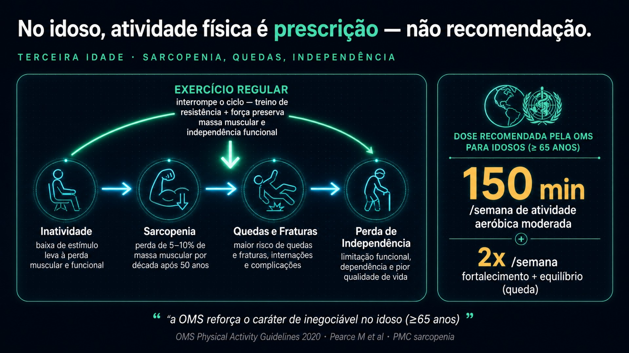
Notes:
E para encerrar o eixo clínico: o idoso.
A partir dos 50 anos, perdemos 5 a 10% da massa muscular por década. Isso é sarcopenia. Sarcopenia leva à queda. Queda leva à fratura. Fratura leva à perda de independência. E perda de independência leva à institucionalização — e à morte precoce.
O exercício regular — força, resistência e equilíbrio — interrompe esse ciclo. Não recomenda interromper. Interrompe.
Por isso a OMS é categórica: para idosos a partir de 65 anos, 150 minutos por semana de aeróbico moderado, mais duas sessões semanais de fortalecimento e equilíbrio. É prescrição. Não recomendação.

Slide 24

Notes:
Agora o terceiro eixo. E talvez o que mais importa para esta Comissão.
Quanto isso tudo custa — e quanto a gente economiza.

Slide 25
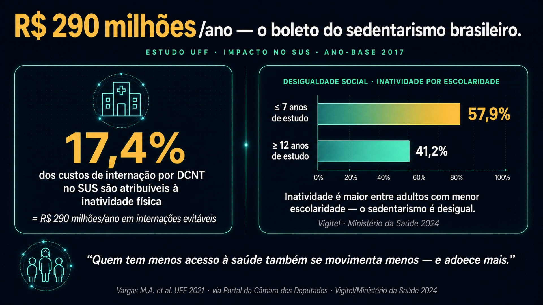
Notes:
Estudo da Universidade Federal Fluminense, conduzido pelo professor Marco Antonio Vargas, divulgado pela Câmara dos Deputados.
Dezessete vírgula quatro por cento de todos os custos de internação por doenças crônicas no SUS são atribuíveis à inatividade física. Duzentos e noventa milhões de reais por ano. Em internações que não precisavam ter acontecido.
E tem um dado social que precisa ser dito: 57,9% dos adultos com menos de 7 anos de estudo são inativos. Contra 41,2% dos que estudaram 12 anos ou mais.
Quem tem menos acesso à escolaridade também se movimenta menos — e adoece mais. O sedentarismo não é só um problema clínico. É um problema social.

Slide 26
Notes:
Estudo da Universidade Federal Fluminense, conduzido pelo professor Marco Antonio Vargas, divulgado pela Câmara dos Deputados.
Dezessete vírgula quatro por cento de todos os custos de internação por doenças crônicas no SUS são atribuíveis à inatividade física. Duzentos e noventa milhões de reais por ano. Em internações que não precisavam ter acontecido.
E tem um dado social que precisa ser dito: 57,9% dos adultos com menos de 7 anos de estudo são inativos. Contra 41,2% dos que estudaram 12 anos ou mais.
Quem tem menos acesso à escolaridade também se movimenta menos — e adoece mais. O sedentarismo não é só um problema clínico. É um problema social.

Slide 27
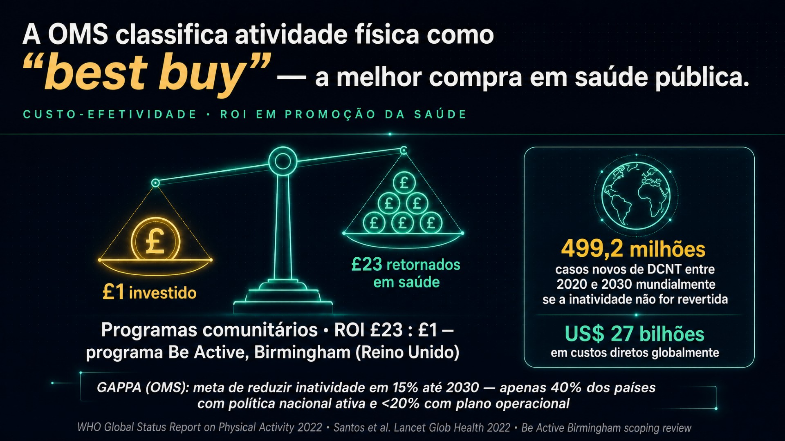
Notes:
A OMS tem uma classificação para intervenções de saúde pública. Chama "best buy" — a melhor compra.
Atividade física é best buy.
Programa "Be Active", de Birmingham, no Reino Unido: cada uma libra investida gerou vinte e três libras em retorno de saúde. Programa comunitário, escalável, validado.
Em escala global, a meta da OMS — chamada GAPPA — é reduzir a inatividade em 15% até 2030. Hoje, só 40% dos países têm política nacional ativa. Menos de 20% têm plano operacional.
O Brasil pode ser o país que tem o plano. Falta executar.

Slide 28

Notes:
E o Brasil acaba de dar o passo legal mais importante dos últimos anos nesse tema.
A Lei 15.386, sancionada pelo presidente Lula em abril deste ano. De autoria, vale registrar, da deputada Laura Carneiro, com a relatoria da Senadora Leila Barros.
Essa lei institui o Dia Nacional do Esporte — 23 de junho, hoje — e a Semana Nacional do Esporte. E nos seus objetivos legais, deixa explícito: o esporte é instrumento de promoção da saúde, de inclusão social, de educação, e de qualidade de vida.
A lei já está alinhada com a meta global da OMS. Agora é executar.

Slide 29
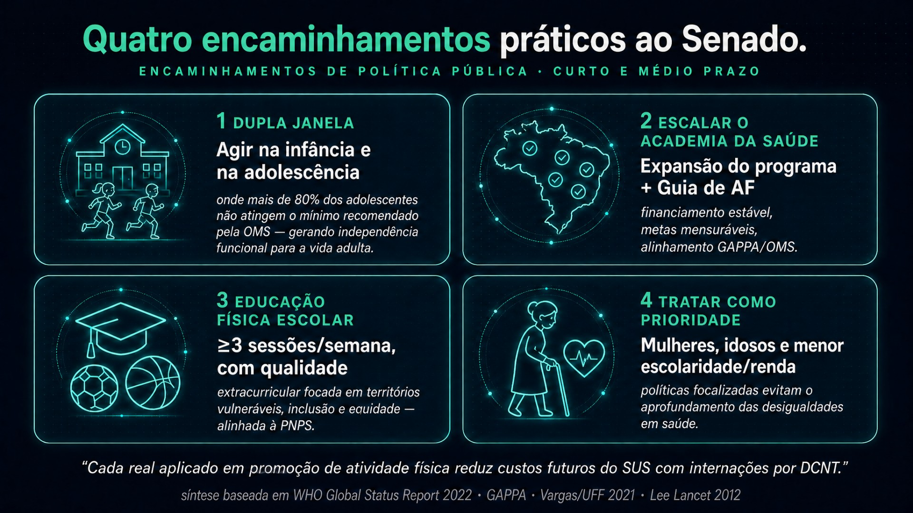
Notes:
Termino com quatro encaminhamentos práticos a esta Comissão.
Primeiro: dupla janela. Agir na infância e na adolescência — onde mais de 80% já está inativo — gerando independência para a vida adulta.
Segundo: escalar o Programa Academia da Saúde. Financiamento estável, metas mensuráveis, alinhamento com a meta GAPPA da OMS.
Terceiro: Educação Física Escolar de qualidade. Pelo menos três sessões por semana. Foco em territórios vulneráveis. Equidade.
Quarto: tratar como prioridade — mulheres, idosos, menor escolaridade, menor renda. Políticas focalizadas. Para não aprofundar desigualdades.
Cada real aplicado em promoção de atividade física reduz custos futuros do SUS. Esse é o argumento. E esse é o pedido.
🔗 Conexão: entrega operacional. Fecha o argumento com proposta concreta.

Slide 30
Notes:
Termino com quatro encaminhamentos práticos a esta Comissão.
Primeiro: dupla janela. Agir na infância e na adolescência — onde mais de 80% já está inativo — gerando independência para a vida adulta.
Segundo: escalar o Programa Academia da Saúde. Financiamento estável, metas mensuráveis, alinhamento com a meta GAPPA da OMS.
Terceiro: Educação Física Escolar de qualidade. Pelo menos três sessões por semana. Foco em territórios vulneráveis. Equidade.
Quarto: tratar como prioridade — mulheres, idosos, menor escolaridade, menor renda. Políticas focalizadas. Para não aprofundar desigualdades.
Cada real aplicado em promoção de atividade física reduz custos futuros do SUS. Esse é o argumento. E esse é o pedido.
🔗 Conexão: entrega operacional. Fecha o argumento com proposta concreta.

Slide 31
Notes:
Termino com quatro encaminhamentos práticos a esta Comissão.
Primeiro: dupla janela. Agir na infância e na adolescência — onde mais de 80% já está inativo — gerando independência para a vida adulta.
Segundo: escalar o Programa Academia da Saúde. Financiamento estável, metas mensuráveis, alinhamento com a meta GAPPA da OMS.
Terceiro: Educação Física Escolar de qualidade. Pelo menos três sessões por semana. Foco em territórios vulneráveis. Equidade.
Quarto: tratar como prioridade — mulheres, idosos, menor escolaridade, menor renda. Políticas focalizadas. Para não aprofundar desigualdades.
Cada real aplicado em promoção de atividade física reduz custos futuros do SUS. Esse é o argumento. E esse é o pedido.
🔗 Conexão: entrega operacional. Fecha o argumento com proposta concreta.

Slide 32
Notes:
Termino com quatro encaminhamentos práticos a esta Comissão.
Primeiro: dupla janela. Agir na infância e na adolescência — onde mais de 80% já está inativo — gerando independência para a vida adulta.
Segundo: escalar o Programa Academia da Saúde. Financiamento estável, metas mensuráveis, alinhamento com a meta GAPPA da OMS.
Terceiro: Educação Física Escolar de qualidade. Pelo menos três sessões por semana. Foco em territórios vulneráveis. Equidade.
Quarto: tratar como prioridade — mulheres, idosos, menor escolaridade, menor renda. Políticas focalizadas. Para não aprofundar desigualdades.
Cada real aplicado em promoção de atividade física reduz custos futuros do SUS. Esse é o argumento. E esse é o pedido.
🔗 Conexão: entrega operacional. Fecha o argumento com proposta concreta.

Slide 33

Notes:
Senadora Leila, agradeço o convite, e a oportunidade de estar aqui hoje, no Dia Nacional do Esporte, falando sobre algo que une o que eu faço como médica com o que eu acredito como cidadã.
Estou à disposição da Comissão para o debate.
Muito obrigada.

